Slide 2
SESION 3
PROBLEMATICA DEL MAL MANEJO DE LA BASURA

Slide 3
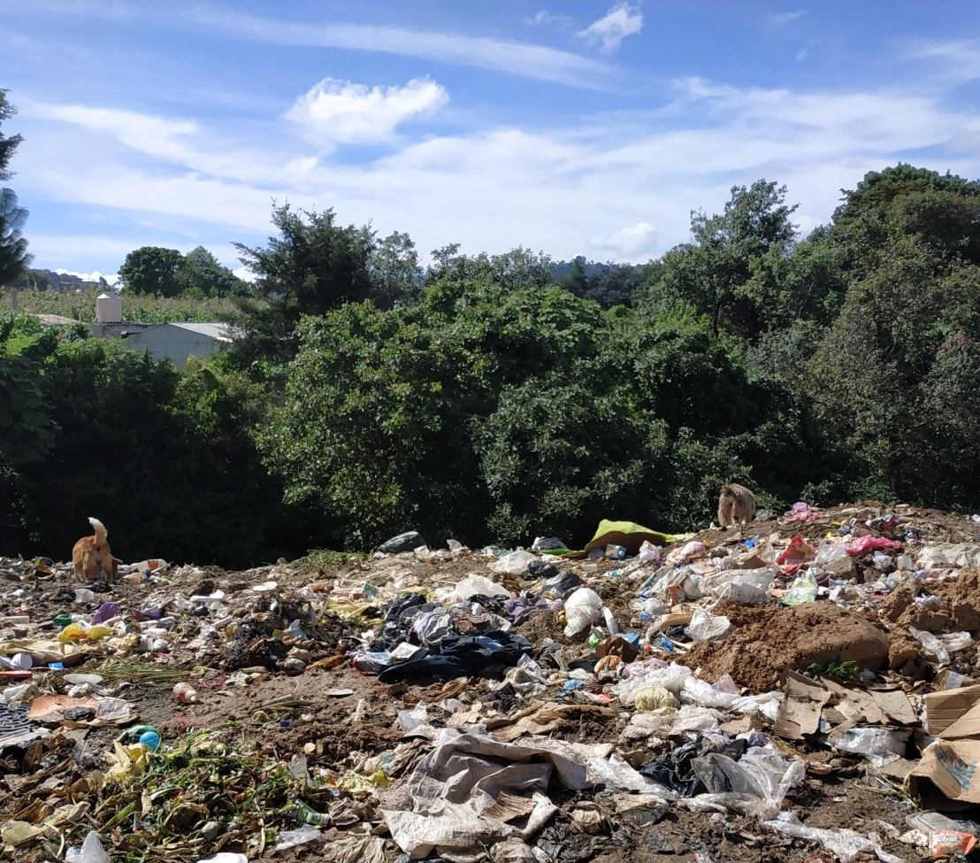
IMAGE HERE
¿Por qué la basura es un problema?

Slide 4
Porque cada día desechamos grandes cantidades materiales que se convierten en basura.
Porque el mal manejo de los residuos afecta el medio ambiente (suelo, agua, aire, biósfera).
Porque el mal manejo de residuos afecta la salud y la economía de las personas.

Slide 5
¿Y CUÁNTA BASURA GENERAMOS?
En promedio una persona guatemalteca produce 1.14 libras (0.519 kg) de residuos por día.
En Europa y otros países industrializados hasta 4 lbs al día.

Slide 7
En Guatemala se produce menos basura que en los países del Norte… ¡Felicitaciones!
PERO... Otros países tienen un mejor manejo de basura.

Slide 8
De la basura producida en la republica de Guatemala, se recolecta solamente el 30% El resto se incinera, o se deposita sin control

Slide 9
Composición de la Basura en Guatemala
Reciclable
Reciclable
Reciclable
Se podría reciclar un 80% de la basura
Reciclable
Reciclable parcialmente
Reciclable
Fuente: Ministerio de Ambiente y Recursos Naturales – MARN, 2016)

Slide 10
EFECTOS NEGATIVOS
DE LA BASURA

Slide 11
PAISAJE
INFRAESTRUCTURA
SALUD
AGUA
AIRE
BIOSFERA
SUELO

Slide 12
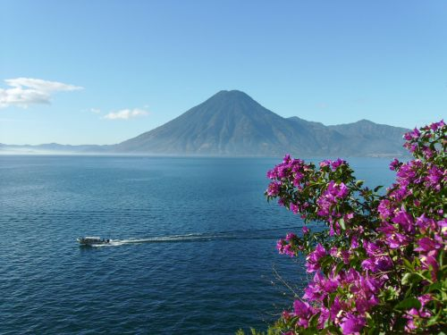
EFECTOS EN EL PAISAJE

Slide 13
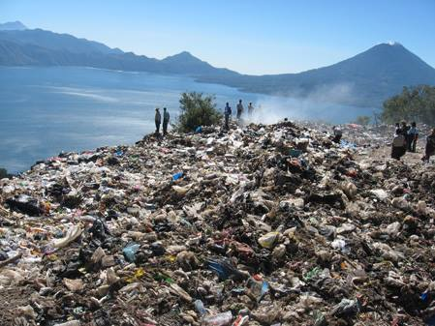
Efectos en el Paisaje

Slide 14
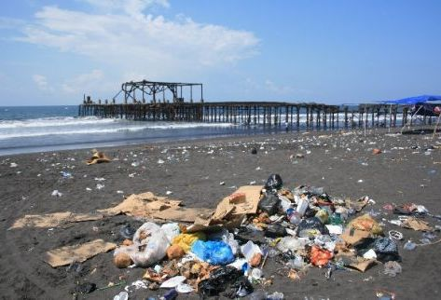
Efectos en el Paisaje

Slide 15
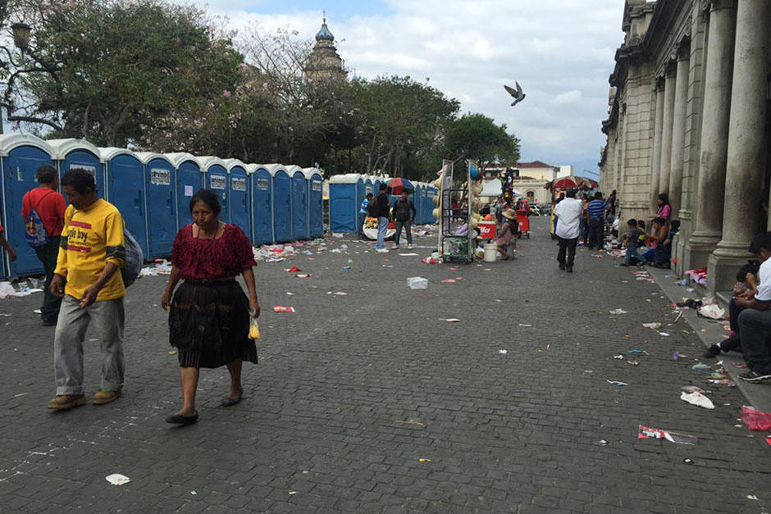
Efectos en el Paisaje

Slide 16
Efectos en el Paisaje

Slide 17
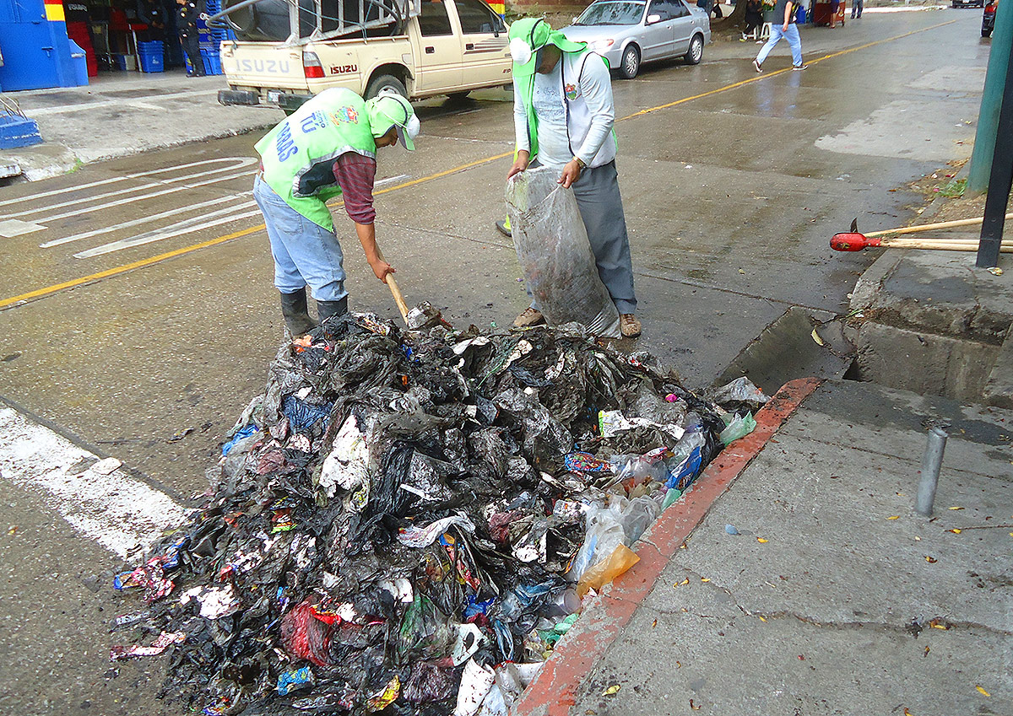
EFECTOS EN LA INFRAESTRUCTURA

Slide 18
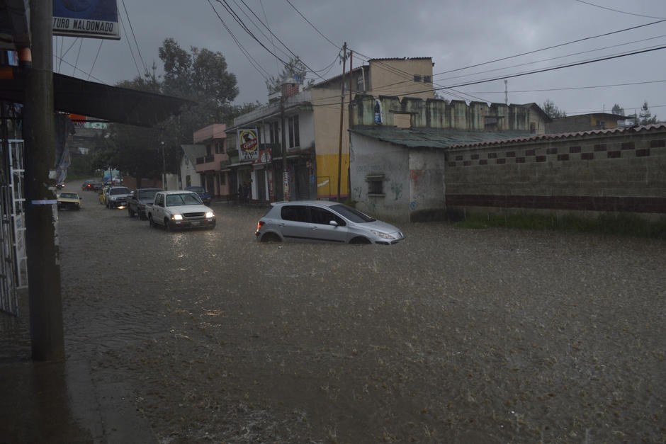
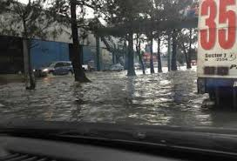
Efectos en la infraestructura

Slide 19
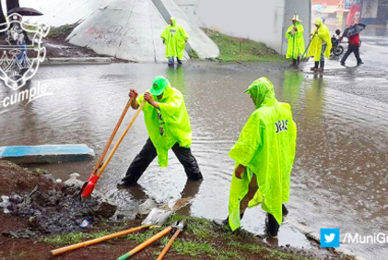
Efectos en la infraestructura

Slide 20
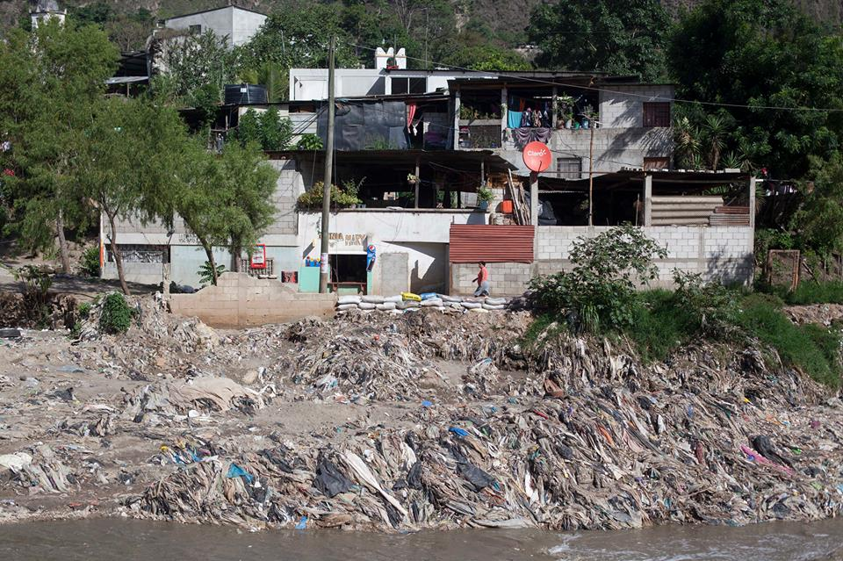
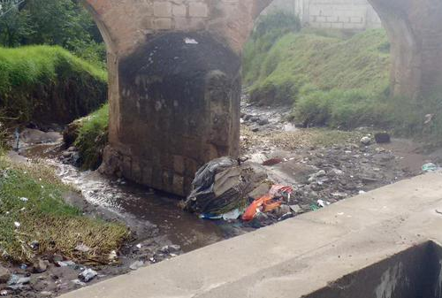
Efectos en la infraestructura

Slide 21
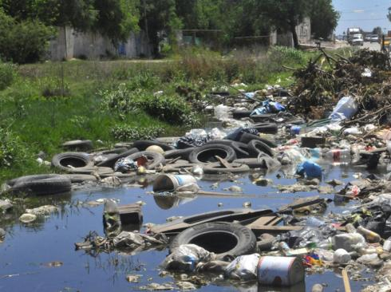
EFECTOS EN LA SALUD

Slide 22
Efectos en la salud - 22 enfermedades -
Mosquito: Paludismo, Fiebre amarilla
Piojos: Pediculosis, Tifus exantemático
Pulgas: Tifus murino
Moscas y cucarachas: Fiebre tifoidea, Diarreas
Garrapatas: Fiebres
Ácaros: Sarna
Simulidos: Oncocercosis

Slide 23
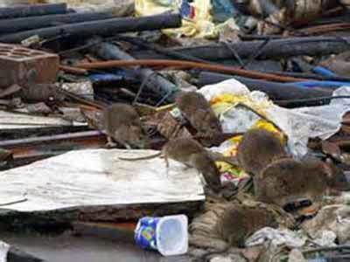
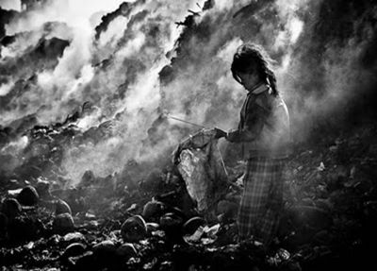
Efectos en la salud - 22 enfermedades -
Ratas y ratones: Salmonelosis, Peste bubónica, Leptospirosis, Rabia
Flebótomos: Leishmaniosis

Slide 24
EFECTOS EN EL AMBIENTE

Slide 25
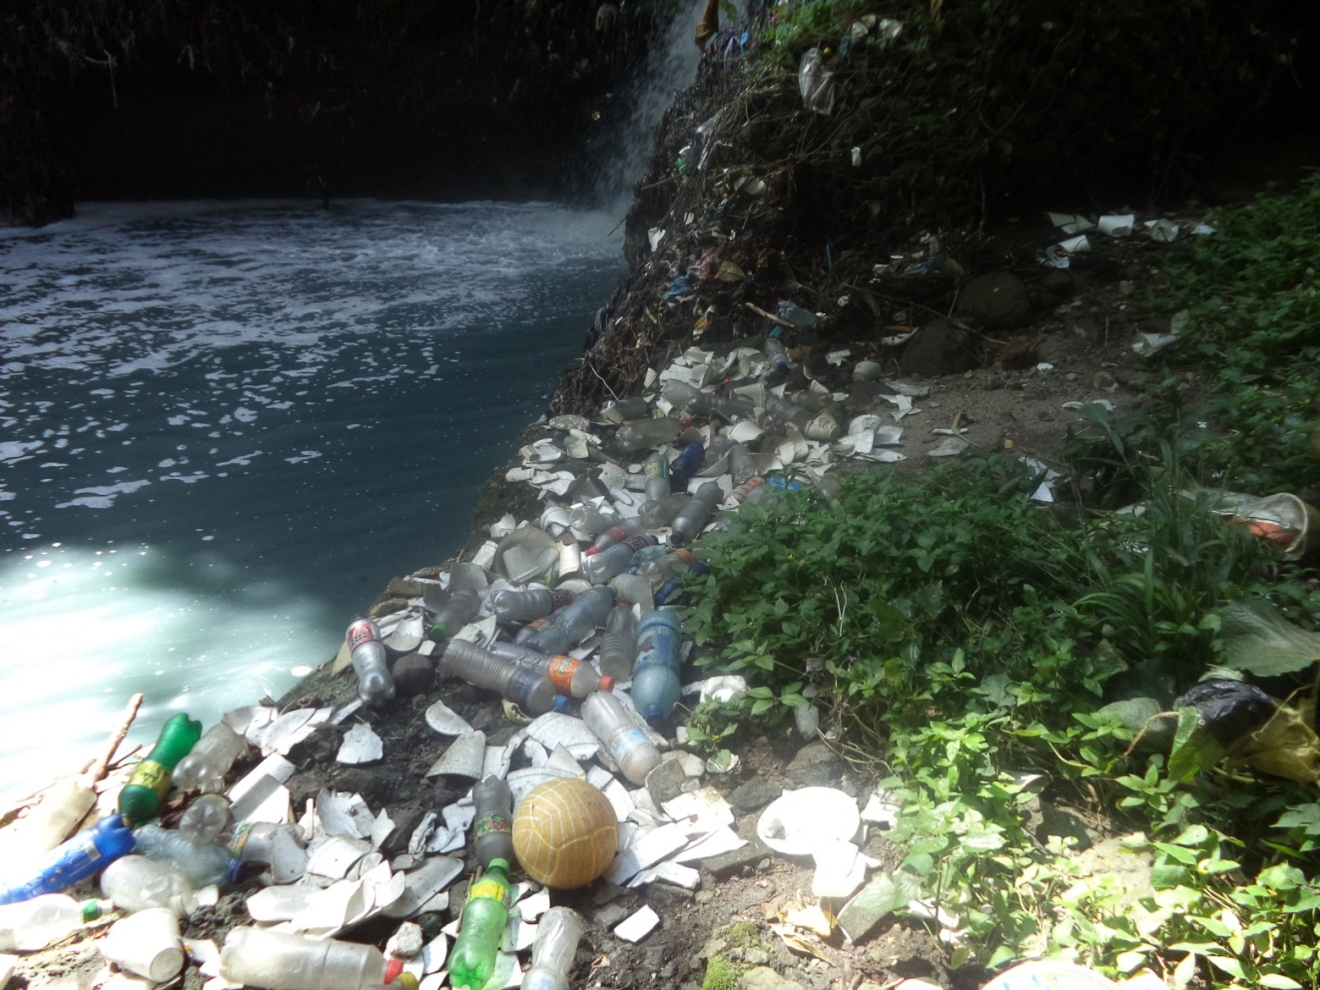
EFECTOS EN EL AMBIENTE

Slide 26
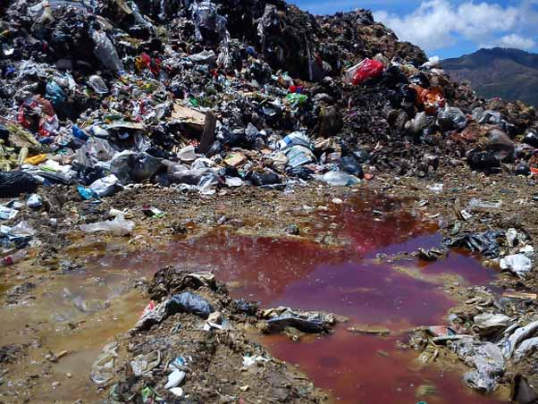
Efectos en el agua

Slide 27
Efectos en el agua

Slide 28
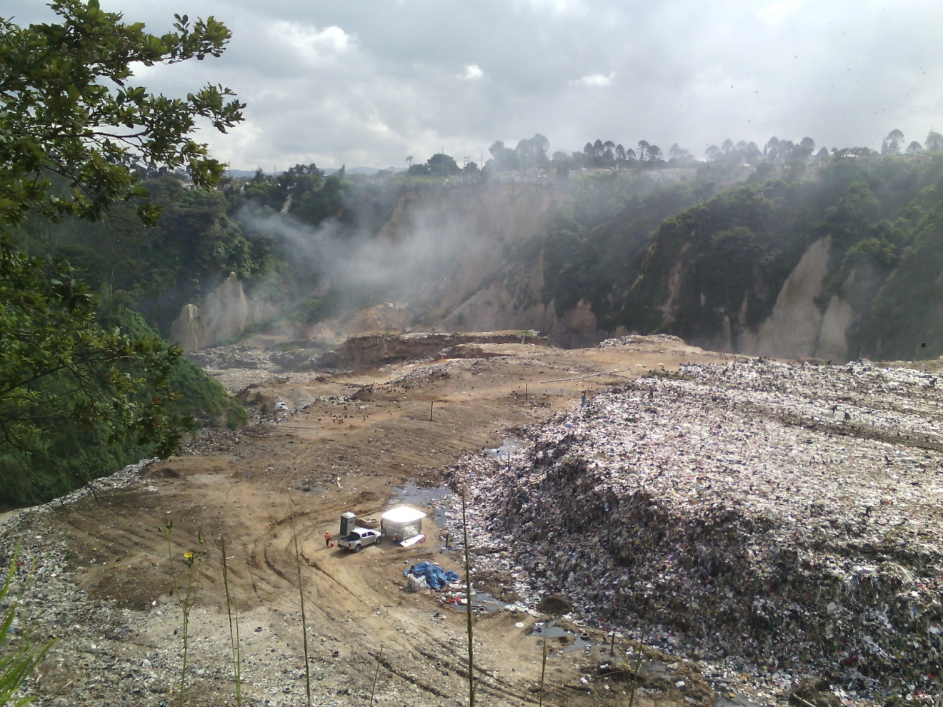
EFECTOS EN EL AIRE

Slide 29
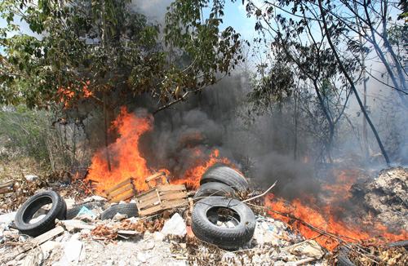
Efectos en el aire

Slide 30
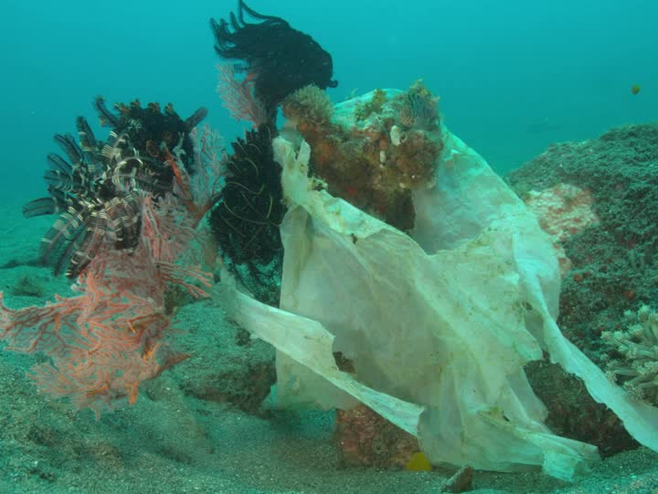
EFECTOS EN LA BIOSFERA

Slide 31
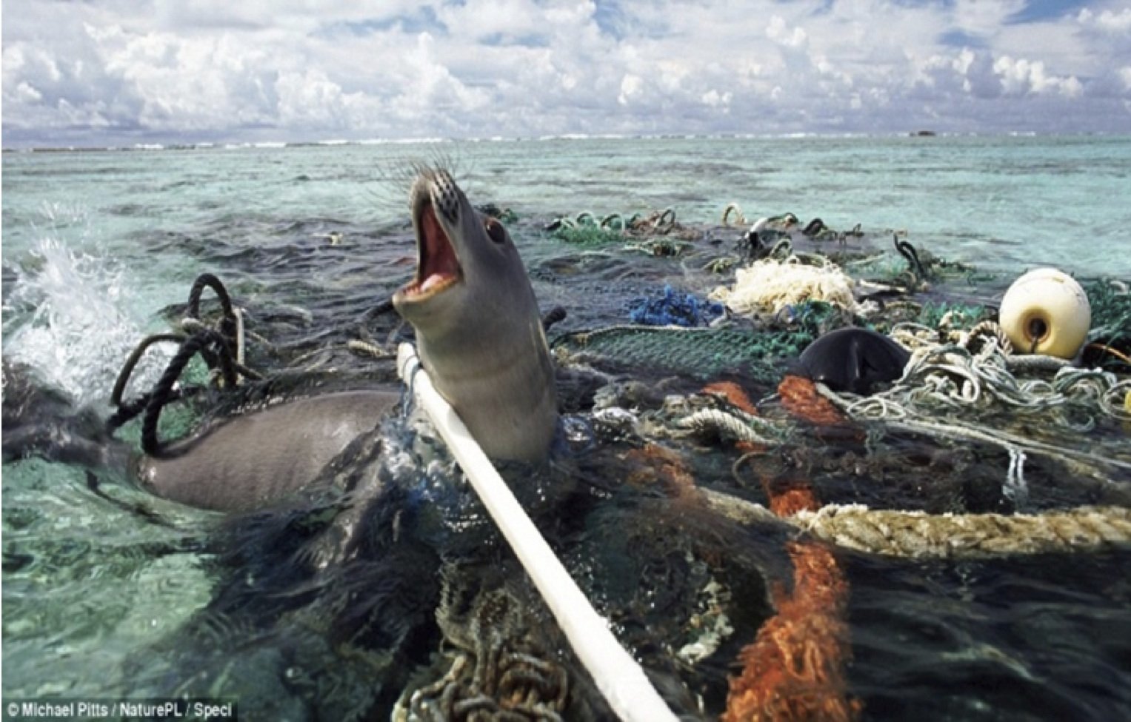
Efectos en la biósfera

Slide 32
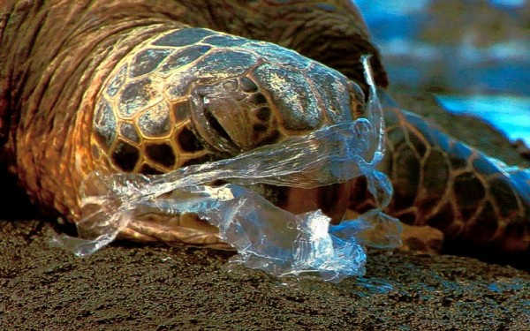
Efectos en la biósfera

Slide 33
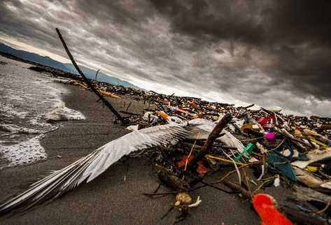
Efectos en la biósfera

Slide 34
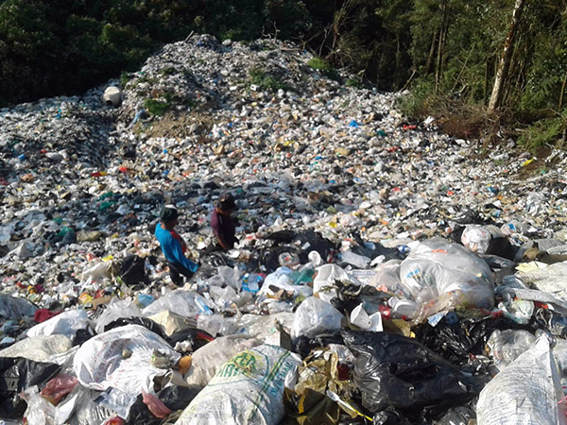
EFECTOS EN EL SUELO
Basurero de Santa Eulalia, Huehuetenango

Slide 35
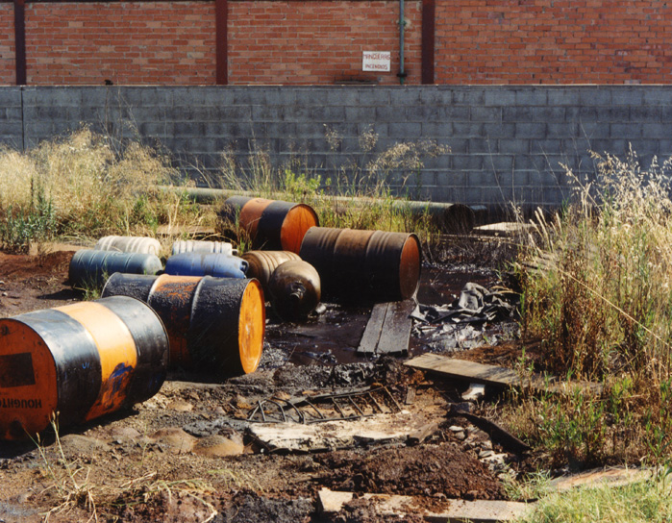
Plásticos
Sustancias Corrosivas (ácidos)
Metales pesados
Efectos en el suelo

Slide 36
EJEMPLO COMPARATIVO
¿CUÁNTA BASURA GENERAMOS?

Slide 37
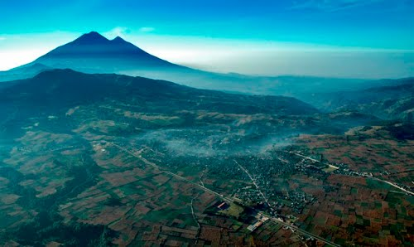
¿CÓMO AFECTA LA BASURA A PATZICÍA Y CHIMALTENANGO?

Slide 38
CONTEXTO LOCAL
En la ciudad de Guatemala en promedio, cada persona produce 0.88 libras de residuos al día.
Una persona chimalteca produce en promedio (aprox) 0.84 libras (0.38 kg) de residuos al día.

Slide 39
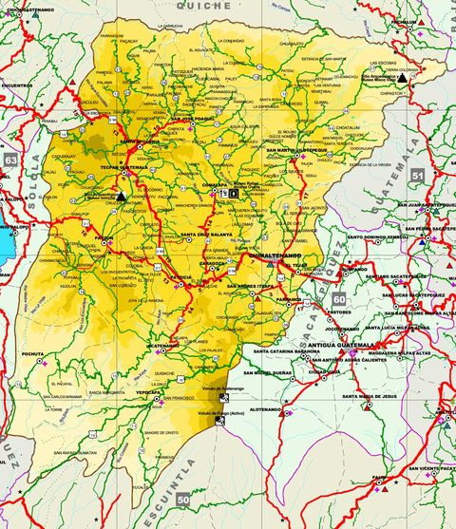
CHIMALTENANGO
Población: 666,938 habitantes
Residuos per cápita: 138.7 (kg/persona/año)

Slide 40
CHIMALTENANGO
Se producen un total de 254 toneladas al día de basura.
1 de cada 4 chimaltecos tienen acceso a recolección (INE, 2011).

Slide 41
En Chimaltenango, las lluvias llegan a dos ríos: El Pixcayá (Motagua) al Norte y el Coyolate al Sur.
Abastecen de agua potable a la ciudad capital.
IMAGE HERE

Slide 42
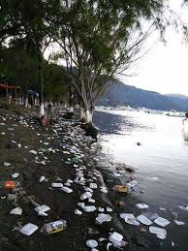
CHIMALTENANGO
190 de las 254 toneladas no se disponen adecuadamente
Por efecto de la lluvia la basura llega a los ríos Motagua y Coyolate.
Contaminan las costas del Océano Pacífico (sur) y del Mar caribe (norte).

Slide 43
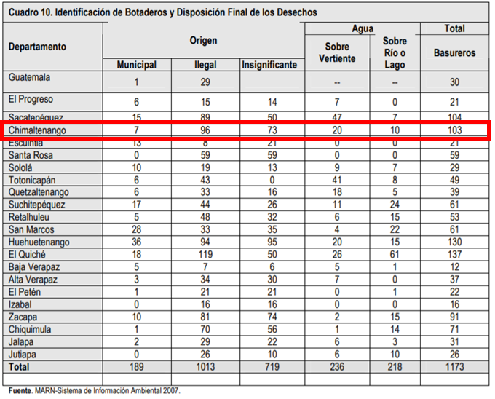

Slide 44
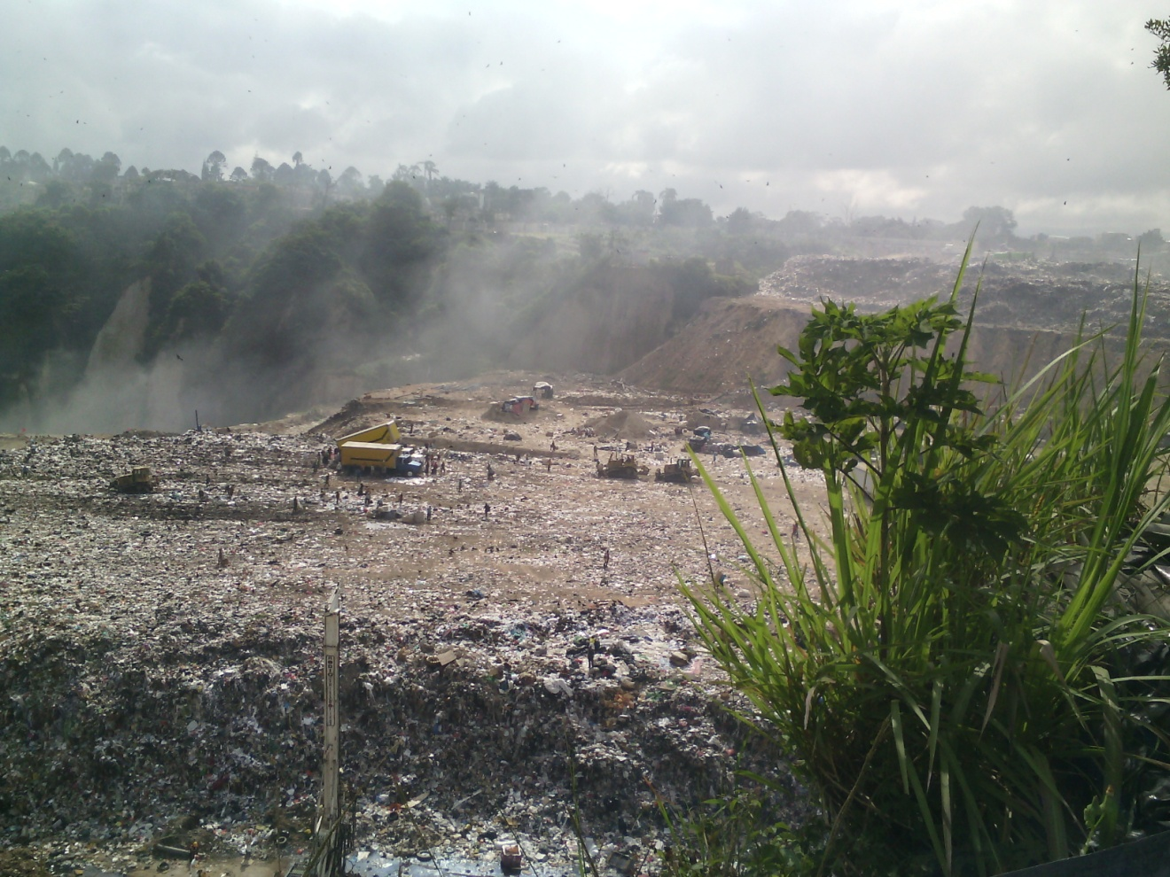
¿CÓMO AFECTA LA BASURA A LA REGIÓN METROPOLITANA?

Slide 45
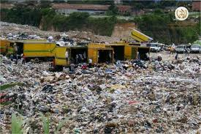
¿Cuánta basura ingresa al vertedero de la zona 3?
Aproximadamente 3.000 toneladas diarias
1.500 T de la Ciudad Capital
1500 T de 9 municipios aledaños

Slide 46
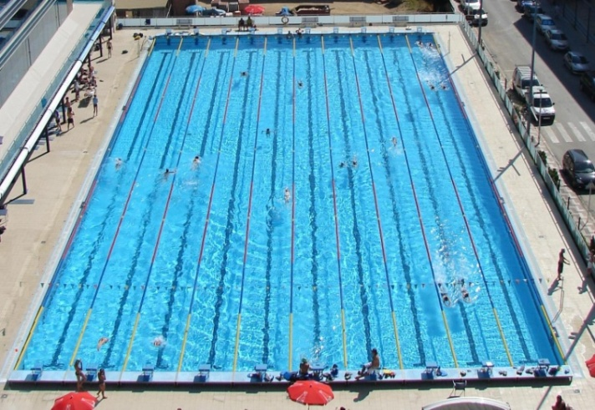
Eso significa...
Diariamente se generan 4 piscinas olímpicas de basura!

Slide 47
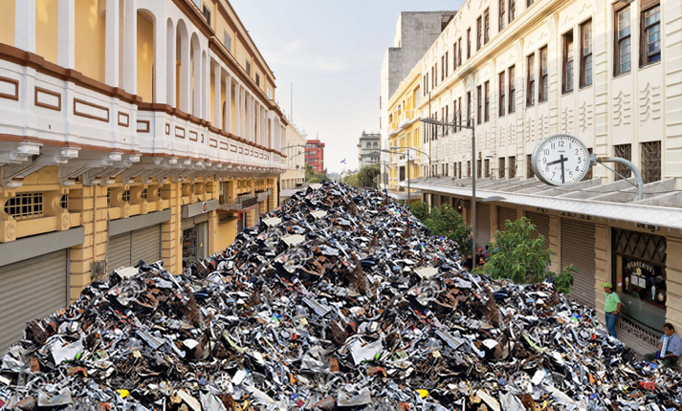
A ese ritmo podríamos llenar…
El paso de la Sexta Avenida en 2 días *
*a una altura de 1 piso o 2.4 metros

Slide 48
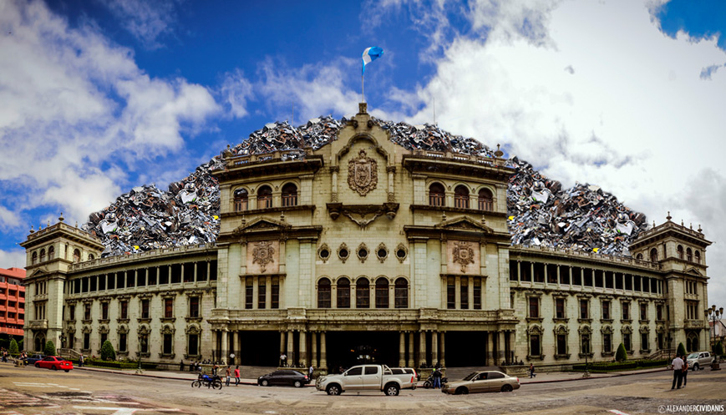
… El Palacio Nacional en un mes

Slide 49
En la cuidad de Guatemala, de los desechos municipales, el 65% son de tipo orgánico, el 30% reciclables y el 5% inertes; y de todo eso, tan solo el 4.5% se recicla o se convierten en compost, cuando al menos se podría reusar o reciclar el 80% (DIGI- USAC, 2019)

Slide 50
NOTAS:
Datos tomados del departamento de Reciclaje, Municipalidad de Guatemala.
Una piscina olimpica mide 25m x 50m x 2m.
Dimensiones del Palacio Nacional: 127m x 70m x 30m
El peso especifico medio de la basura es de 300 kg/m3 (Colomer – Gallardo, 2007)

